Slide 1
Projekt aplikacji mobilnej umożliwiającej umieszczenie wirtualnej grafiki w rzeczywistym położeniu: Podstawy przetwarzania obrazów
Michał Aniserowicz
Warszawa, 27.11.2013

Slide 2
Agenda
Splot obrazów
Rozmycie Gaussa
Operatory detekcji krawędzi
Algorytm Canny
Podsumowanie

Slide 3
Splot obrazów
Określenie:
macierzy (maski) filtru
współczynnika normalizującego (najczęściej równego sumie wartości komórek maski)
Obliczenie wartości każdego piksela obrazu poprzez:
pomnożenie wartości komórek maski przez wartości odpowiednich piskeli
zsumowanie wartości wszystkich komórek maski
podzielenie wyniku przez współczynnik normalizujący
Wartość współczynnika normalizującego równa sumie wartości komórek maski gwarantuje wartość wyniku mieszczącą się w przedziale dopuszczalnych wartości piksela (np. 0-255)

Slide 4
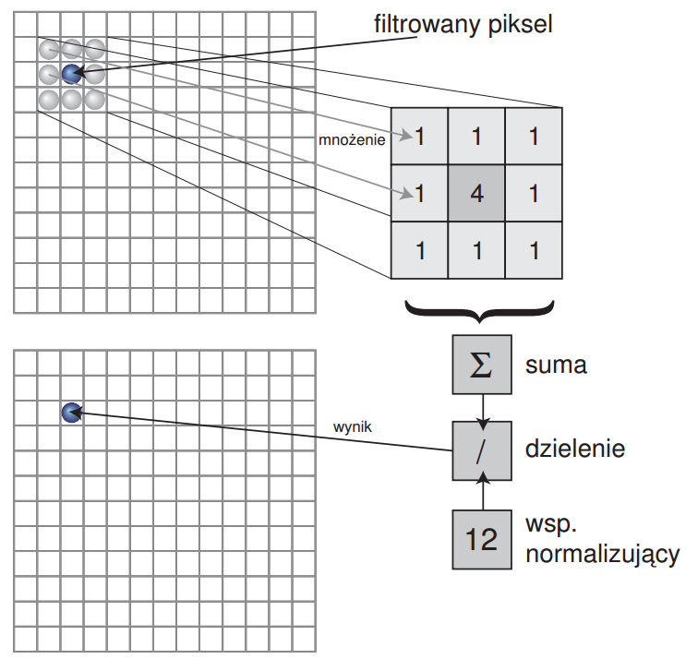
Splot obrazów
Operacja splotu

Slide 5


Przykład – rozmycie Gaussa
Wartość piksela maleje wraz z odległością od środka
Jest to filtr uśredniający
Pozwala wygładzić obraz (redukując szum, ale tracąc detale)
Maski
$$\left[\begin{matrix}1 & 1 & 2 & 1 & 1 \\ 1 & 2 & 4 & 2 & 1 \\ 2 & 4 & 8 & 4 & 2 \\ 1 & 2 & 4 & 2 & 1 \\ 1 & 1 & 2 & 1 & 1\end{matrix}\right]$$
$$\left[\begin{matrix}1 & 2 & 1 \\ 2 & 4 & 2 \\ 1 & 2 & 1\end{matrix}\right]$$
3×3
5×5

Slide 6
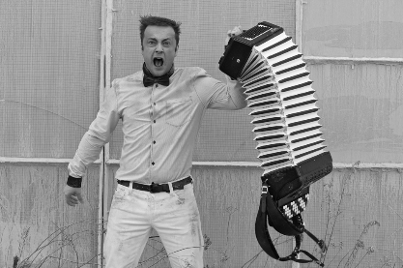

Przykład – rozmycie Gaussa
Przykładowy rezultat

Slide 7
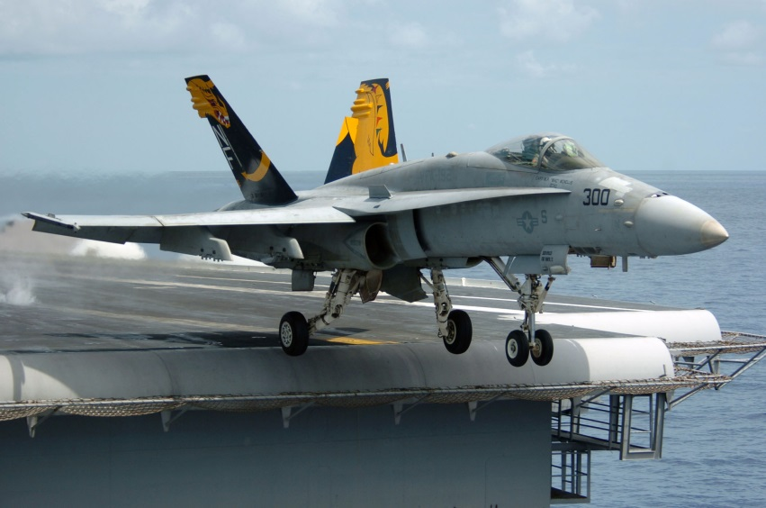
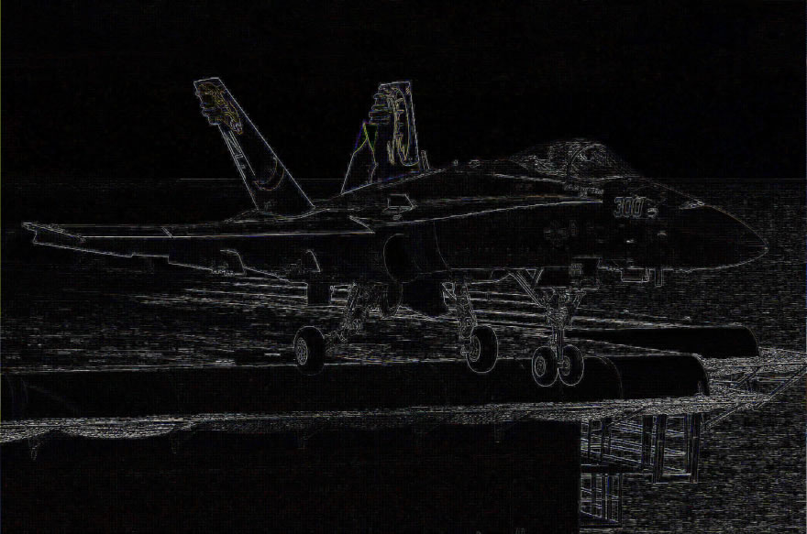
Detekcja krawędzi
Zastosowanie operatorów dyskretnego różniczkowania w celu aproksymacji pochodnych kierunkowych intensywności obrazu (gradientów) w kilku kierunkach
Operatory różnią się liczbą i rodzajem masek
Przykładowy rezultat

Slide 8


Detekcja krawędzi - Krzyż Robertsa
Jeden z najwcześniejszych algorytmów wykrywania krawędzi
Zaproponowany w 1963 r. przez Lawrence’a G. Robertsa
Wynikowy obraz otrzymuje się poprzez obliczenie różnic modułów wartości odpowiadających sobie pikseli z obrazów powstałych przez zastosowanie masek
Zaleta: mała złożoność obliczeniowa
Wada: mała odporność na szum
Maski
$$\left[\begin{matrix}0 & +1 \\ −1 & 0\end{matrix}\right]$$
$$\left[\begin{matrix}+1 & 0 \\ 0 & −1\end{matrix}\right]$$
45°
135°

Slide 9




Detekcja krawędzi - Prewitt
Zaproponowany w 1966 r. przez Judith M. Prewitt
Zbiór 8 masek (0° - krawędzie pionowe, 90° - poziome)
Wystarczy obliczyć splot z 4 macierzami (M_{α+180°} = -M_{α})
Lepsza skuteczność, ale większa złożoność obliczeniowa
Maski
$$\left[\begin{matrix}−1 & 0 & +1 \\ −1 & 0 & +1 \\ −1 & 0 & +1\end{matrix}\right]$$
$$\left[\begin{matrix}0 & +1 & +1 \\ −1 & 0 & +1 \\ −1 & −1 & 0\end{matrix}\right]$$
0°
45°
$$\left[\begin{matrix}+1 & +1 & +1 \\ 0 & 0 & 0 \\ −1 & −1 & −2\end{matrix}\right]$$
$$\left[\begin{matrix}+1 & +1 & 0 \\ +1 & 0 & −1 \\ 0 & −1 & −1\end{matrix}\right]$$
90°
135°

Slide 10




Detekcja krawędzi - Sobel
Zaproponowany w 1968 r. przez Irwina Sobela
Od operatora Prewitt różni się jedynie wagami komórek masek (1, 2, 1)
Lepsze wygładzenie obrazu
Maski
$$\left[\begin{matrix}−1 & 0 & +1 \\ −2 & 0 & +2 \\ −1 & 0 & +1\end{matrix}\right]$$
$$\left[\begin{matrix}0 & +1 & +2 \\ −1 & 0 & +1 \\ −2 & −1 & 0\end{matrix}\right]$$
0°
45°
$$\left[\begin{matrix}+1 & +2 & +1 \\ 0 & 0 & 0 \\ −1 & −2 & −2\end{matrix}\right]$$
$$\left[\begin{matrix}+2 & +1 & 0 \\ +1 & 0 & −1 \\ 0 & −1 & −2\end{matrix}\right]$$
90°
135°

Slide 11




Detekcja krawędzi - Scharr
Zaproponowany w 2000 r. przez Hanno Scharra
Od operatorów Prewitt i Sobela różni się jedynie wagami komórek masek (3, 10, 3)
Lepiej wykrywa kierunek krawędzi
Maski
$$\left[\begin{matrix}−3 & 0 & +3 \\ −10 & 0 & +10 \\ −3 & 0 & +3\end{matrix}\right]$$
$$\left[\begin{matrix}0 & +3 & +10 \\ −3 & 0 & +3 \\ −10 & −3 & 0\end{matrix}\right]$$
0°
45°
$$\left[\begin{matrix}+3 & +10 & +3 \\ 0 & 0 & 0 \\ −3 & −10 & −3\end{matrix}\right]$$
$$\left[\begin{matrix}+10 & +3 & 0 \\ +3 & 0 & −3 \\ 0 & −3 & −10\end{matrix}\right]$$
90°
135°

Slide 12
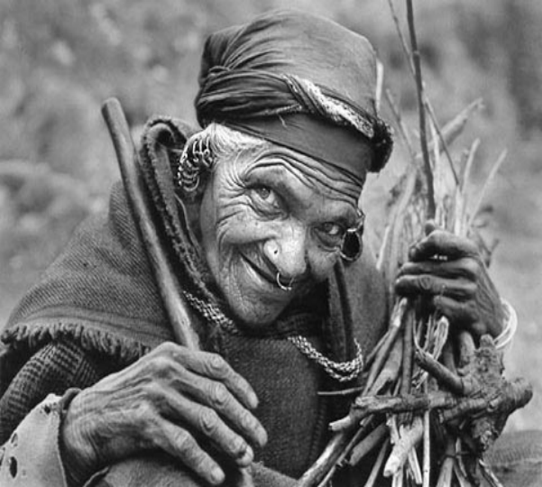
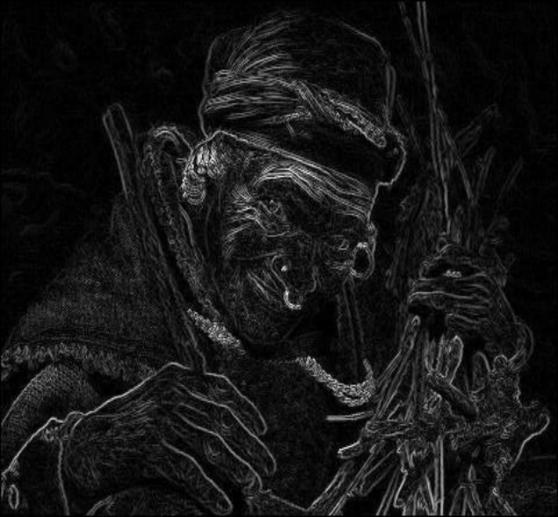
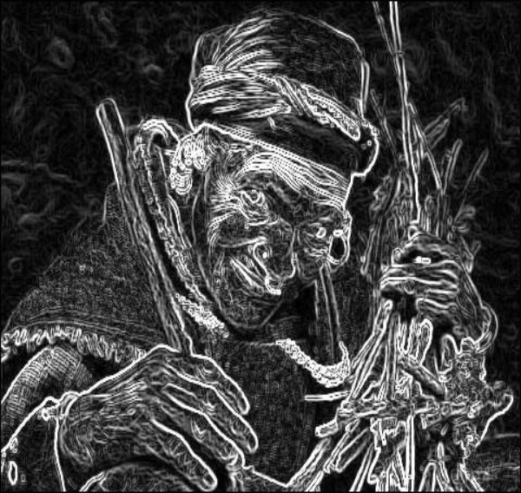
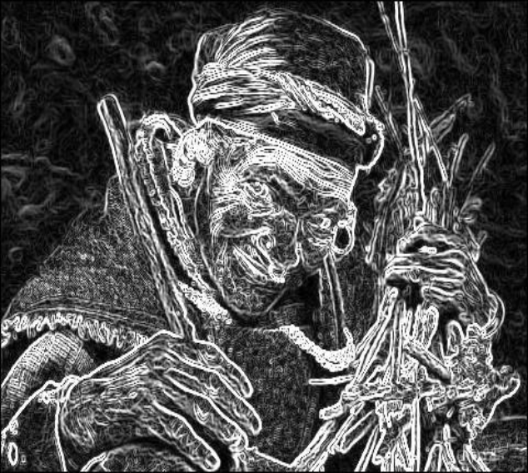
Detekcja krawędzi - porównanie
Przykładowe rezultaty
Krzyż Robertsa
Prewitt
Sobel

Slide 13
Detekcja krawędzi - Canny
Autor: John F. Canny, 1986
Cele:
dobra detekcja – wykrycie jak największej liczby rzeczywistych krawędzi
dobra lokalizacja – oznaczenie danej krawędzi jak najbliżej jej rzeczywistego położenia
minimalna odpowiedź – oznaczenie danej krawędzi tylko raz, brak krawędzi powstałych w wyniku zakłóceń

Slide 14
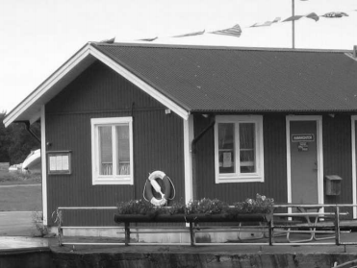
Canny – kroki algorytmu
Wygładzenie obrazu
Obliczenie modułu gradientu obrazu
Usunięcie niemaksymalnych pikseli
Progowanie z histerezą
Przykładowy obraz

Slide 15

Canny – wygładzanie
Wygładzenie obrazu filtrem Gaussa
Odchylenie standardowe filtru (σ) - parametr metody
Im większe σ, tym mniej fałszywych krawędzi
Cel: redukcja szumu
Przykładowy rezultat (σ = 3)

Slide 16
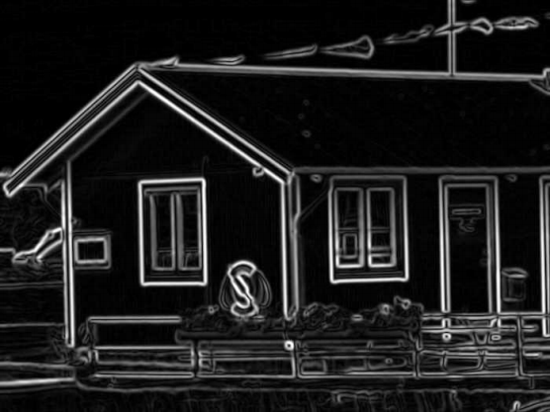
Canny – obliczenie gradientu
Ponowne filtrowanie obrazu (Krzyż Robertsa / Prewitt / Sobel / Scharr)
Cel: znalezienie potencjalnych krawędzi
Należy zapamiętać kierunek gradientu
Przykładowy rezultat

Slide 17
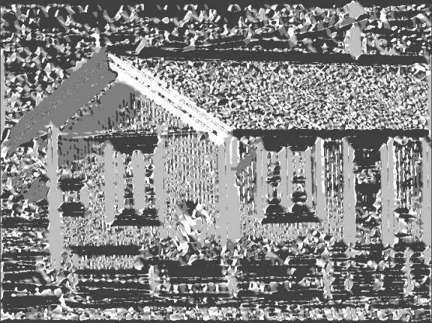




Canny – obliczenie gradientu
Kierunek wyznacza się z dokładnością do 45° (pion, poziom, skosy)
Przykładowy rezultat
SW-NE
E-W
SE-NW
N-S

Slide 18
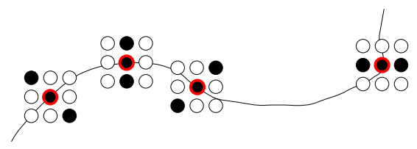
Canny – usunięcie zbędnych pikseli
Porównanie każdego pikela z dwoma pikselami sąsiednimi
Piksele sąsiednie wyznaczane na podstawie informacji o kierunku gradientu
Przykład

Slide 19
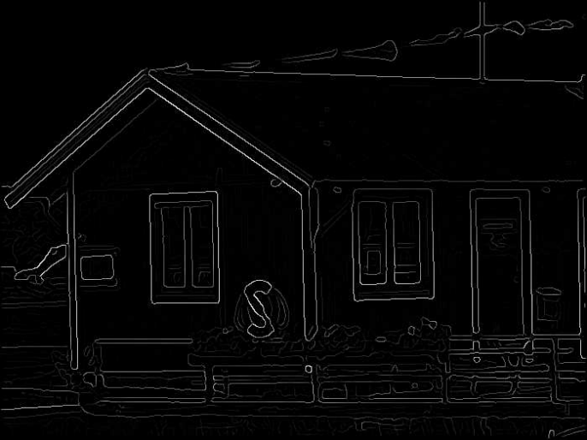
Canny – usunięcie zbędnych pikseli
Jeśli jasność piksela nie jest większa od jasności obu sąsiadów, piksel ten jest zerowany
Cel: uzyskanie linii o grubości 1px
Pozostaje pozbyć się zbyt ciemnych krawędzi
Przykładowy rezultat

Slide 20
Canny – progowanie z histerezą
Określenie dwóch progów: T₁, T₂
T₁, T₂ – parametry metody
Zaakceptowanie krawędzi, dla których moduł gradientu jest > T₂
Usunięcie krawędzi, dla których moduł gradientu jest < T₁
Rekurencyjne usunięcie krawędzi, dla których moduł gradientu jest < T₂, i które nie przylegają do już zaakceptowanej krawędzi
Cel: usunięcie ciemnych krawędzi przy zachowaniu ciemnych fragmentów jasnych krawędzi

Slide 21
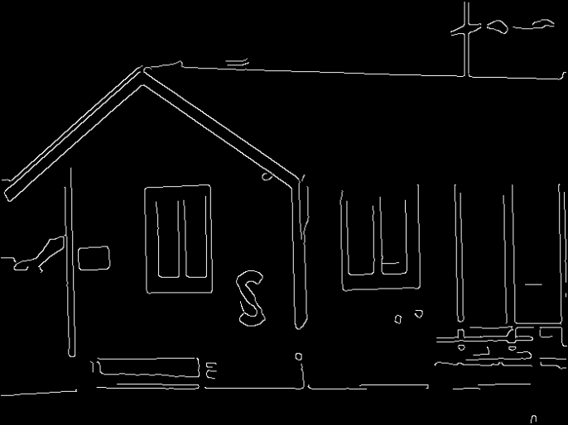
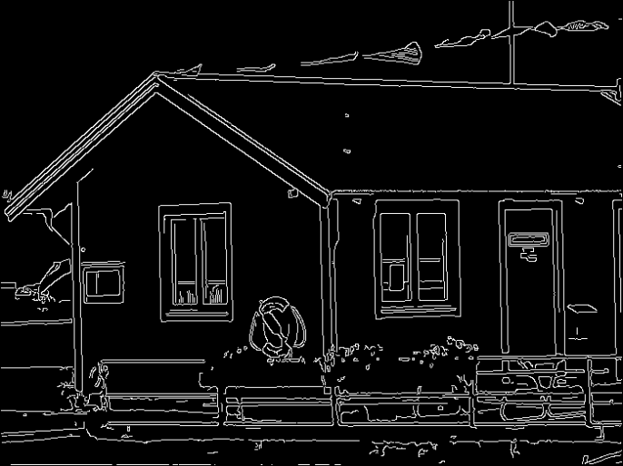
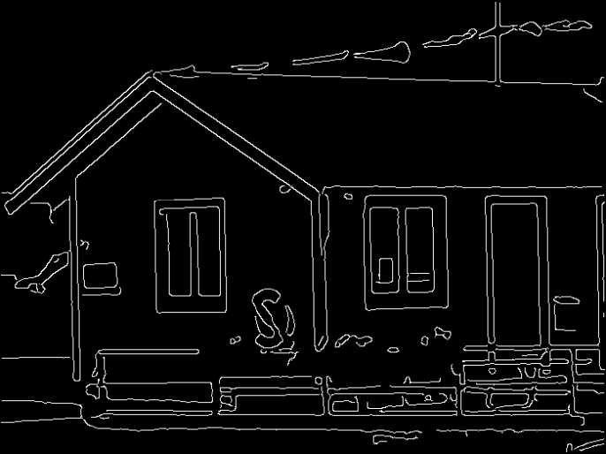
Canny – progowanie z histerezą
Przykładowe rezultaty
σ=3, T₁=75, T₂=125
σ=1, T₁=75, T₂=125
σ=3, T₁=25, T₂=75

Slide 22
[TODO] Podsumowanie
Przykładowy wynik działania aplikacji
Adam Mickiewicz (57)
Henryk Sienkiewicz (70)
Bolesław Prus (65)
Kod programu w Javie jest o ok. 70% dłuższy niż w C#
Kod C# lepiej wyraża intencje programisty – czytelnik skupia się na tym, „co” (a nie „jak”) się dzieje
Zrozumienie działania kodu C# wymaga znajomości większej ilości mechanizmów

Slide 23
Bibliografia
Steć P.; Filtracja obrazów rastrowych; http://www.uz.zgora.pl/~pstec/files/filtracja.pdf
Bołdak C.; Wykrywanie cech w obrazach cyfrowych; http://aragorn.pb.bialystok.pl/~boldak/DIP/CPO-W04-v01-50pr.pdf
Maini R., Aggarwal H.; Study and Comparison of Various Image Edge Detection Techniques; http://wwwmath.tau.ac.il/~turkel/notes/Maini.pdf
Tadeusiewicz R., Korohoda P.; Kraków 1997; Komputerowa analiza i przetwarzanie obrazów; Wydawnictwo Fundacji Postepu Telekomunikacji; ISBN 83-86476-15-X

Slide 24
Dziękuję za uwagę

